Slide 1
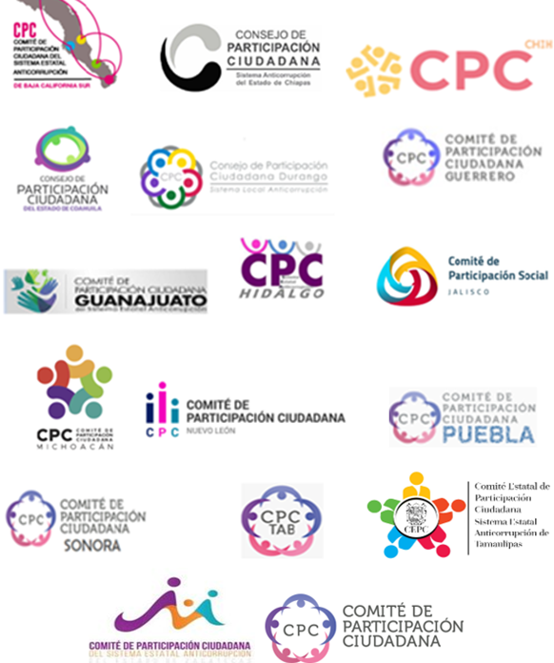


Comisión de Indicadores, Metodologías y Mapas de Riesgo
Informe 2020

Slide 2
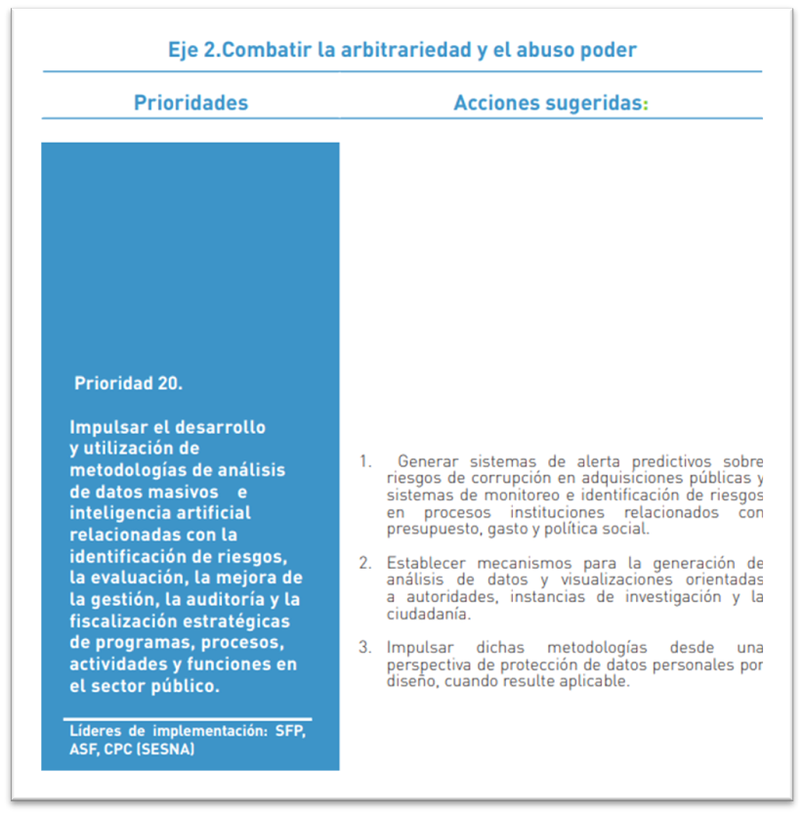
Objetivo estratégico
La Comisión de Indicadores, Metodologías y Mapas de Riesgos de la Red Nacional de CPCS tiene como objetivo estratégico “Coadyuvar en la evaluación de los sistemas anticorrupción, a través de indicadores para identificar áreas de oportunidad y proponer líneas de acción que fortalezcan su gestión en el combate a la corrupción”. Los trabajos que desarrolla están alineados en torno a las prioridades de la Política Nacional Anticorrupción; concretamente la Prioridad 20.

Slide 3
Desarrollo del Plan de Trabajo 2020 Tablero SLA
Etapa 1
Identificamos los procesos estratégicos sujetos a evaluación.
Consultamos los "Indicadores Interés Público” de los CC en la Plataforma Nacional de Transparencia y entrevistamos a los responsables de los procesos en los estados representados en la Comisión.
Etapa 2
Construimos la primera propuesta para el sistema de evaluación e indicadores definiendo los elementos como nombre de indicador, formula, frecuencia de medición, meta, medios de verificación y responsable
Etapa 3
Presentación y búsqueda de retroalimentación para la propuesta con integrantes de los CC de los estados representados en la comisión, organizaciones de la sociedad civil y la academia.
Búsqueda de alianzas estratégicas para el desarrollo del Tablero SLA
Etapa 4
Seleccionamos los indicadores relevantes (De mayor aporte a los fines del sistema y de más interés al ciudadano); para que sean éstos el punto de partida de la propuesta.
Seleccionar un aliado estratégico para el desarrollo del Tablero SLA.
Etapa 5
Por la Comisión, ajustar el primer borrador del Tablero SLA.
Integrar el equipo de trabajo multidisiplinario con el aliado estratégico.
Definir pautas de colaboraciónn
Etapa 6
Revisión de los avances.
Análisis de prioridades y estrategia para la realización de los trabajos.
Etapa 7
Formalizar los trabajos de la Alianza Estratégica la ITAC del ITESM.
Definir el Objetivo, alcance y productos de la Alianza Estrategica.

Slide 4
Resumen de indicadores
Ente del SLA | Específicos | Compartidos | Generales | Principales aspectos que se monitorean
Entidad de Fiscalización Superior | 6 | 15 | 2 | Permiten dar seguimiento a la fiscalización de la cuenta pública del estado, los municipios y sus entidades, así como la vigilancia a el cumplimento a las obligaciones Contabilidad Gubernamental
Fiscalía Especializada de Combate a la Corrupción | 5 |  |  | Monitorean el sistema de procuración e impartición de justicia y combate a la impunidad en hechos de corrupción con datos sobre la integración, substanciación y conclusión de las carpetas de investigación, sus resoluciones y la posible reparación del daño al patrimonio del Estado.
Contraloría del Estado | 3 |  |  | Informan del desempeño de los Órganos de Control Interno del Estado, en cuanto a la fiscalización de la cuenta publica y el seguimiento a los procesos de responsabilidad administrativa, así como la atención a las observaciones que realizan los Órganos de Fiscalización Superior.
Consejo de la Judicatura Estatal | 3 |  |  | Permite dar seguimiento al ente en cuanto la vigilancia al cumplimiento de las responsabilidades del los servidores públicos del Poder Judicial y a la impartición de justicia por faltas graves o delitos de corrupción.
Órgano Garante de la Transparencia, Información Pública y Protección | 4 |  |  | Los indicadores del Órgano Garante de Transparencia dan seguimiento al ente, que vigila a los sujetos obligados, en la observancia de la ley y la atención a solicitudes de información, impone medidas de apremio y promueve la cultura de la transparencia
Tribunal de Justicia Administrativa | 2 |  |  | Permiten dar seguimiento a la atención a los procesos de responsabilidades administrativas de los servidores públicos y particulares por faltas graves
Comité de Participación Ciudadana | 7 |  |  | Sus indicadores dan seguimiento al CPC en el ejercicio de sus atribuciones, principalmente en las labores de coordinación de los entes que componen el Sistema Estatal Anticorrupción y su función como instancia de vinculación con las organizaciones sociales y la academia en las materias del Sistema Estatal
Secretaría-Comisión Ejecutiva | 5 |  |  | Los indicadores permiten medir la eficiencia en la generación de insumos técnicos y dar seguimiento a las propuestas para prevenir, detectar, y sancionar faltas administrativas o hechos de corrupción, como mecanismos de coordinación entre los diversos órganos de combate a la corrupción en el Estado y los Municipios
 |  | 15 |  | Dan seguimiento a la atención de denuncias y a los procesos de responsabilidad administrativa por faltas graves y no graves de servidores públicos y particulares, así como a los procesos judiciales por hechos de corrupción
 |  |  | 2 | Monitorean el cumplimento a las obligaciones de Transparencia y Contabilidad Gubernamental e informan sobre la capacitación y profesionalización de los servidores públicos
Total | 35 | 15 | 2
Total general | 52

Slide 5
Agradecimientos
“Los logros de una organización son los
resultados del esfuerzo combinado
de cada individuo”, Vince Lombardi.
Hoy se ponen a prueba las instituciones que tanto esfuerzo han costado y ante la crisis generada por la pandemia son más visibles aun sus debilidades, es entonces el momento de dar resultados, de fortalecer las instituciones, la transparencia y rendición de cuentas.
Desde un inicio sabíamos que el reto era grande y nuestro plan de trabajo ambicioso, sin embargo, todos y todas estuvimos dispuestos a aceptar el reto y emprender el viaje. Muchas gracias a este formidable equipo, los felicito pues como expresara Vince Lombardi “Los logros de una organización son los resultados del esfuerzo combinado de cada individuo”.
Empezamos siendo solo 8 estados, en el camino fuimos encontrando el apoyo y consejo de otros que, como nosotros, creyeron en el proyecto y sumaron sus esfuerzos, gracias al CPC Nacional, IMCO, a La Red Nacional Anticorrupción, a Transparencia Mexicana, a USAID y de manera muy especial a la Iniciativa Transparencia y Anticorrupción de la Escuela de Gobierno y Función Pública del Instituto Tecnológico y de Estudios Superiores de Monterrey por confiar en nosotros.
Hoy somos 14 estados y el nacional, con la posibilidad de sumar a más, con un plan de trabajo que asegura la continuidad de los proyectos y bajo el liderazgo de un nuevo presidente el Dr. Víctor Hugo Vieyra Avilés estamos en buenas manos.
Desde el fondo de mi corazón, muchas gracias a todas y todos por sus consejos, su apoyo y colaboración, pero sobre todo por esa energía que nos da encontramos en el mismo camino, porque cada vez seamos más.
Finalizo con la siguiente frase del físico y matemático británico William Thomson Kelvin quien a finales del siglo XIX enseñaba a sus alumnos lo siguiente: “Lo que no se define no se puede medir. Lo que no se mide no se puede mejorar. Lo que no se mejora, se degrada siempre”.
Abrazo fraterno.
Mtra. María Isabel Loperena de la G.

